Slide 1
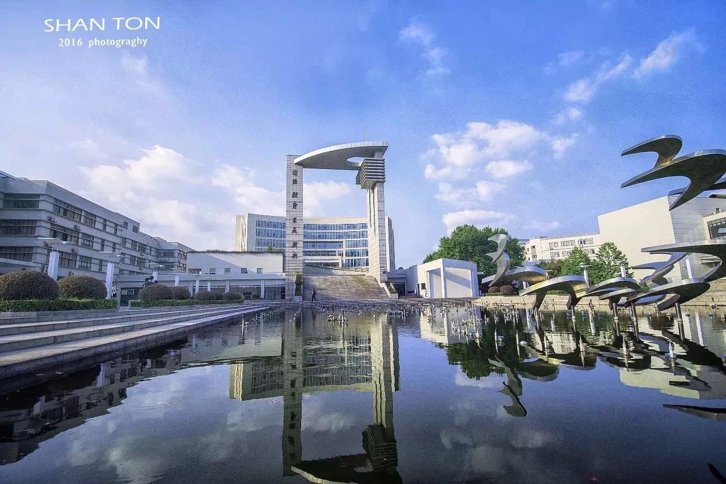
通用学术模板
GENERAL ACADEMIC TEMPLATE
团结
献身
求是
创新
汇报人：一截儿
指导老师：一段儿

Slide 2

章节一
章节四
CONTENT
目录
章节二
章节五
章节三
章节六

Slide 3

目录
章节一
章节三
CONTENT
章节二
章节四
团结
献身
求是
创新

Slide 4


1
章节一
CHAPTER ONE
团结
献身
求是
创新

Slide 5
标题1
内容1
标题2
内容2
标题3
内容3
标题4
内容4
标题5
内容5
标题6
内容6

Slide 6
标题1
内容1
标题2
内容2
标题3
内容3

Slide 7
2
章节二
CHAPTER TWO
团结
献身
求是
创新

Slide 8

章节一
章节二
章节三
章节四
章节五
章节六
标题1
内容1
标题2
内容2
内容3
标题3

Slide 9
章节一
章节二
章节三
章节四
章节五
章节六
标题3
内容3
标题1
内容1
03
01
标题4
内容4
04
02
标题2
内容2

Slide 10
3
章节三
CHAPTER THREE
团结
献身
求是
创新

Slide 11
标题1
标题2
标题3

Slide 13
4
章节四
CHAPTER FOUR
团结
献身
求是
创新

Slide 14
此处为标题
此处为标题
此处为标题
此处为内容
此处为内容
此处为内容
此处为内容
此处为内容
此处为内容
此处为内容
此处为内容
此处为内容
此处为内容
此处为内容
此处为内容

Slide 15
51.67% 内容1
此处是内容
30.00% 内容2
51.67%
18.33% 内容3
18.33%
30%

Slide 16
5
章节五
CHAPTER FIVE
团结
献身
求是
创新

Slide 18
人物介绍
人物介绍
人物介绍
此为内容
此为内容
此为内容
身份
身份
身份

Slide 19
6
章节六
CHAPTER SIX
团结
献身
求是
创新

Slide 20

此处为标题
此处为标题
此处为标题
此处为内容
此处为内容
此处为内容

Slide 21
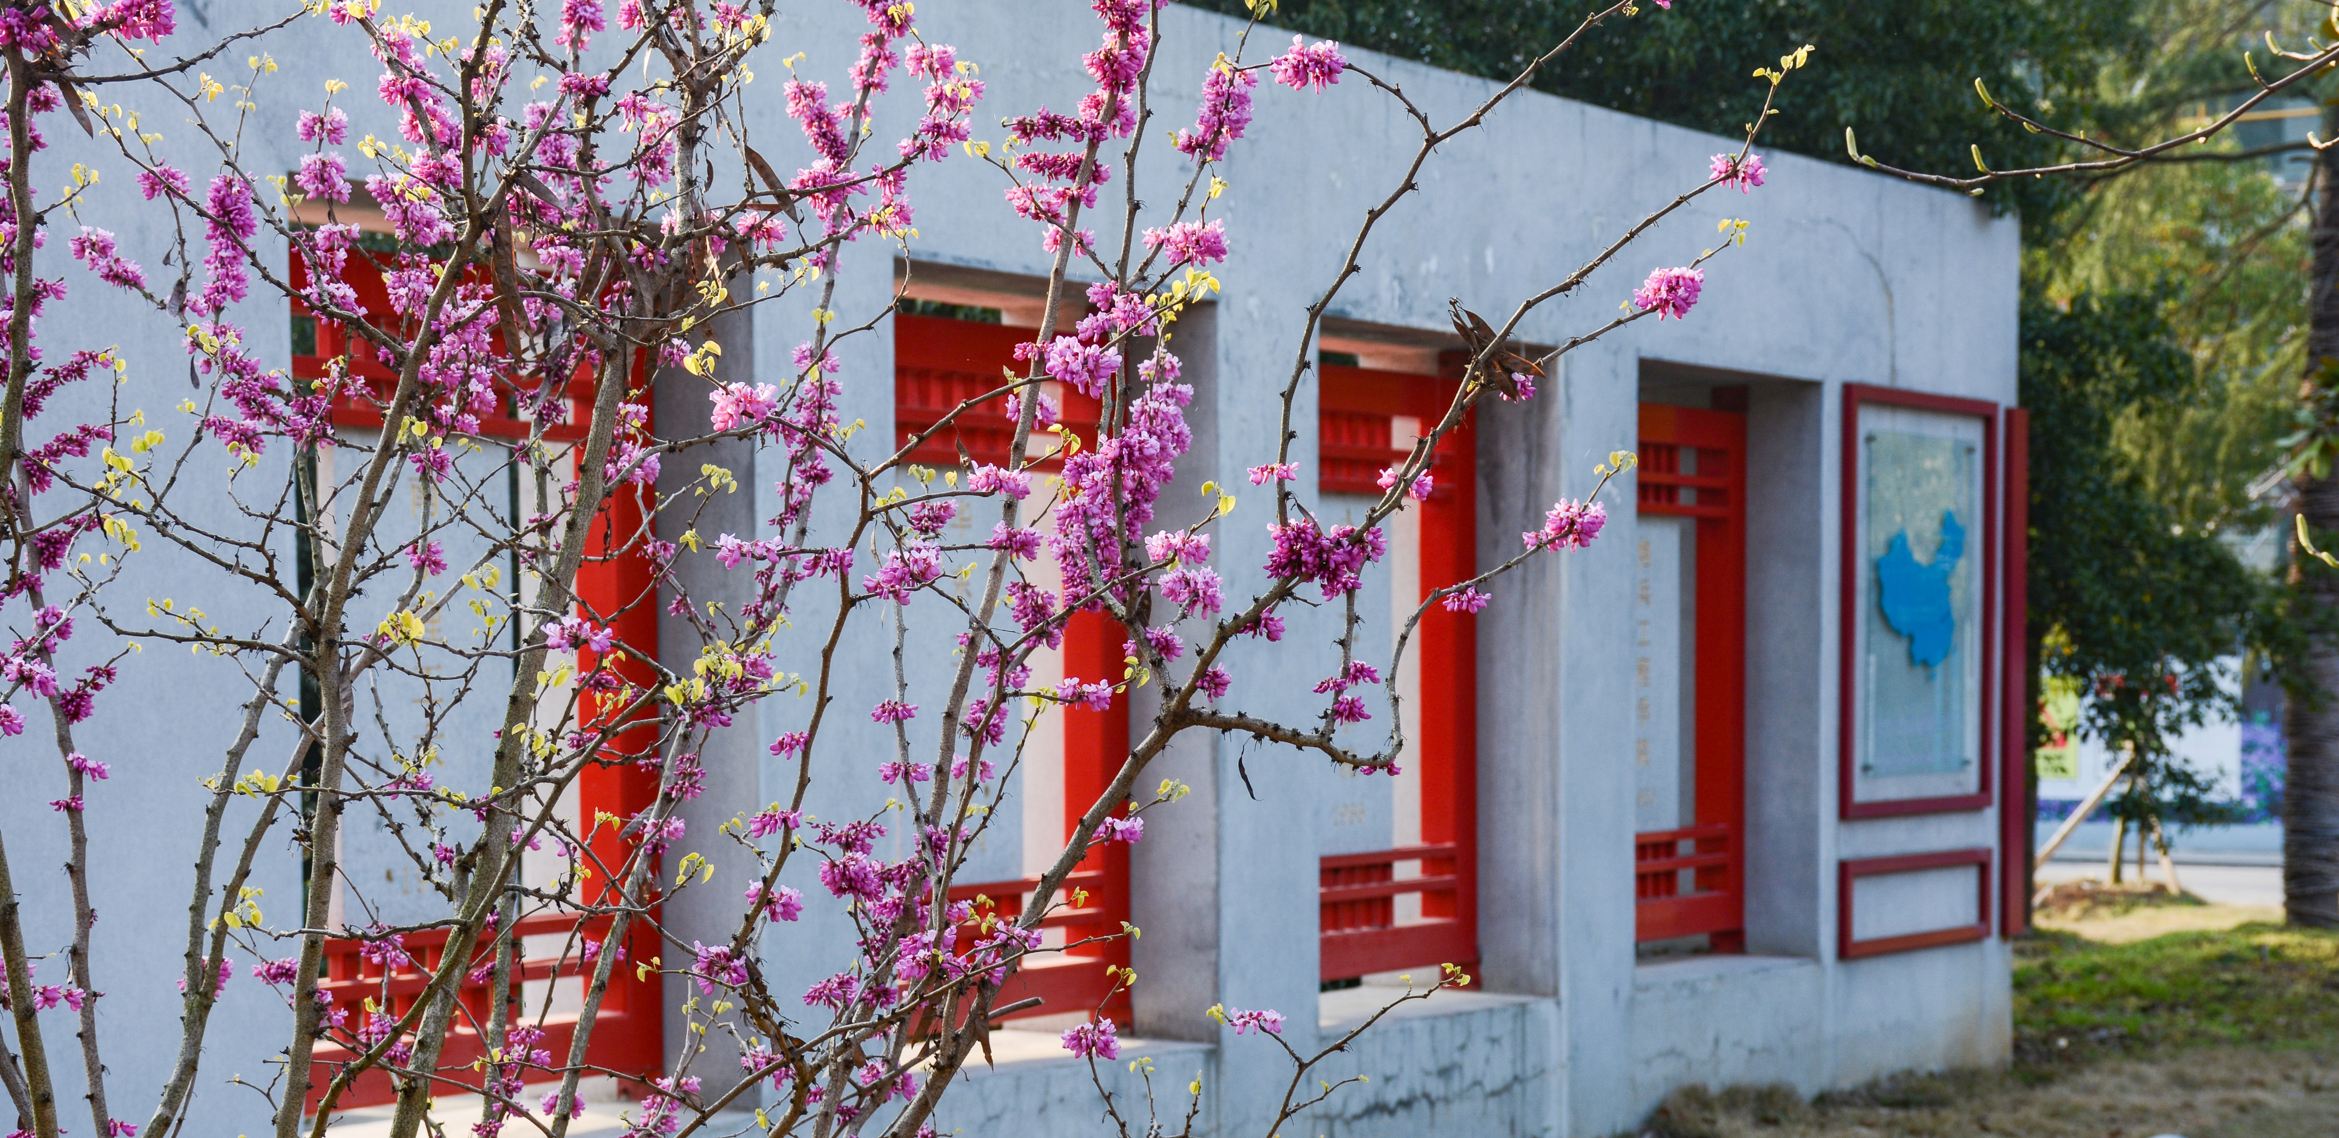
图片说明
此为内容

Slide 22
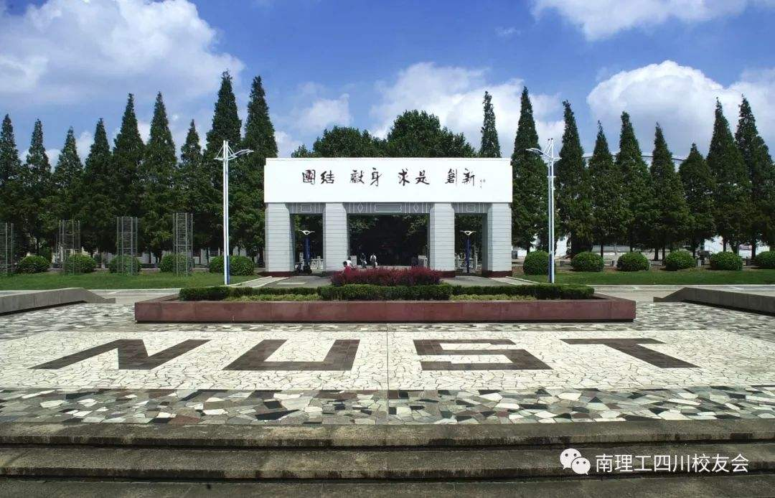
请各位老师批评指正
PLEASE POINT OUT THE MISTAKES FOR CORRECTION IF ANY
团结
献身
求是
创新
2019/04/03
汇报人：一截儿

Slide 23
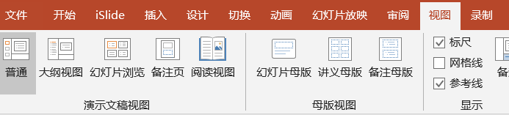
使用指南（16：9版本）
目录制作了常用的四章节和六章节的两种版式，可以按需选择使用，若是单数章节可自行删改。
正文内容版面的题头是按六章节制作的，可自行按需修改，修改方法如下：
-点击上方菜单栏【视图】-【幻灯片母版】,点击右侧相应页面进行修改（如图）
-关闭母版视图，右键单击要修改的页面，可选择具体版面
任何无法修改的元素，均可按上一步骤的方法进入幻灯片母版进行修改。
本模板中文字体统一为微软雅黑，英文字体统一为Arial。

Slide 24
素材提供与致谢
本模板提供南京理工大学校徽素材，方便个人使用。
本模板主要使用配色如下，自行修改时可参考，尽量使用此配色。
本模板使用的南理工高清图片来自南京理工大学官方微信公众号的推文，万分感谢!
【链接：https://mp.weixin.qq.com/s/X8Qvk2VGNPpm-1yMNMO9sg】
——有需要的校友可自行下载。
封面封底所使用图片来自百度搜索，未能找到确切出处万分抱歉，同样表示感谢~

